Slide 1
Dzelzceļš loģistikā
Mācību priekšmets: Transporta ģeogrāfija
Skolotājs : Dace Cine
2020

Slide 2
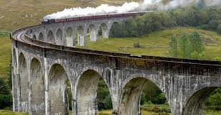
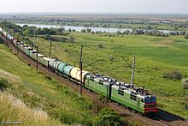
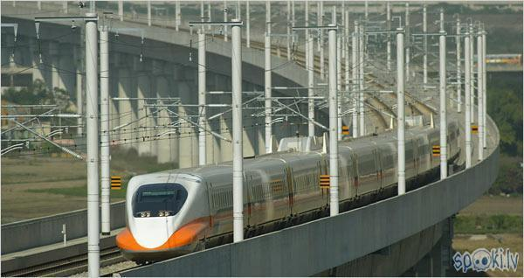
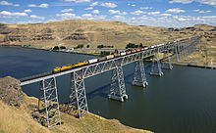
Vilcieni pasaulē

Slide 3
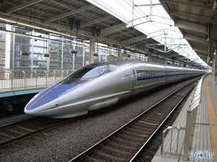
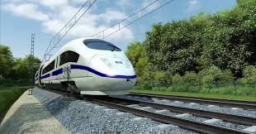
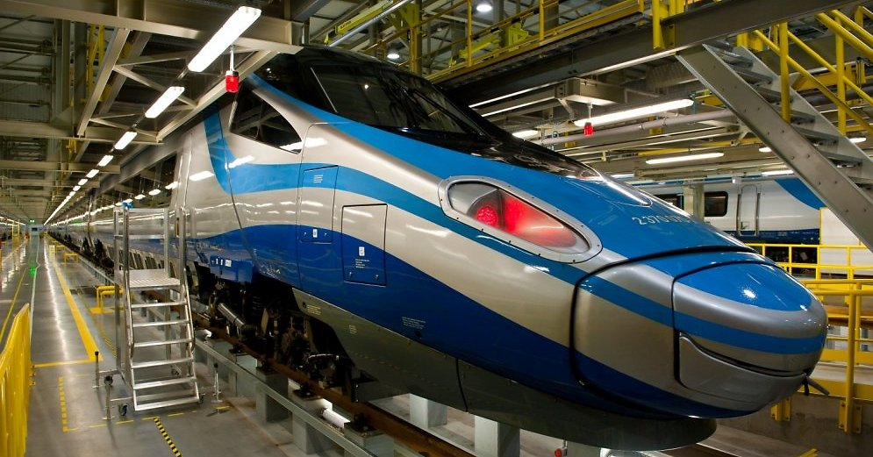
Vismodernākie ātrvilcieni pasaulē

Slide 4
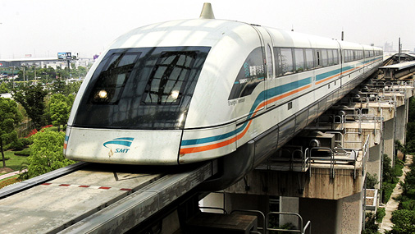
Visātrākais vilciens pasaulē - Maglev

Slide 5
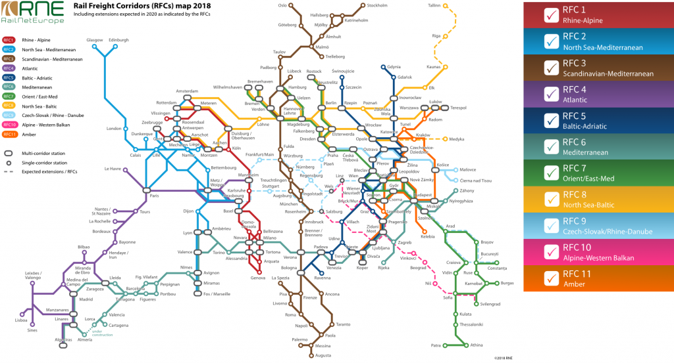
Kravas dzelzceļa līnijas/koridori Eiropā
RailNetEurope,2019

Slide 6
Baltijas dzelzceļa koridori

Slide 7
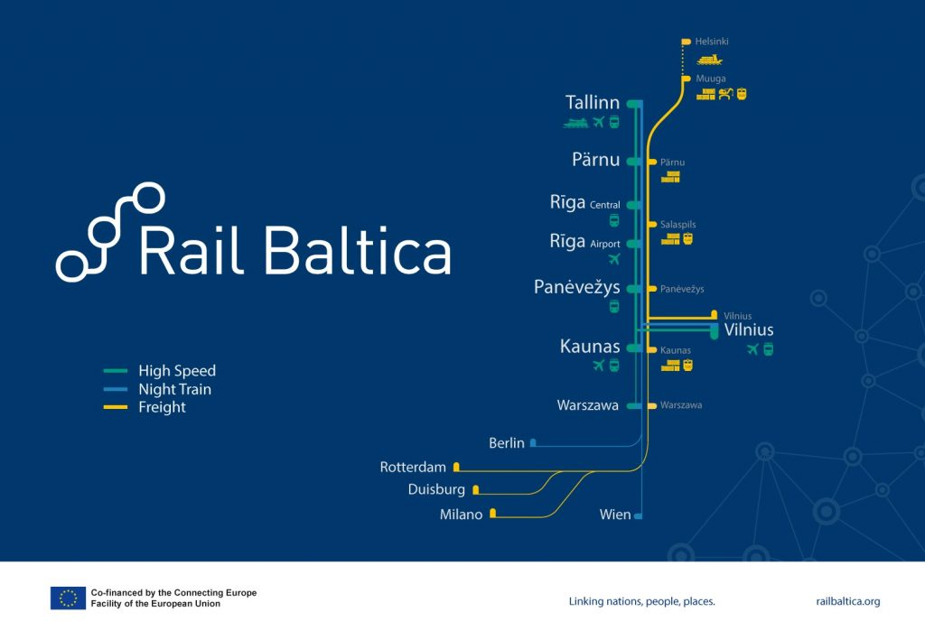
Rail Baltic līnija
According to the plan, 2-3 cargo trains per hour with the maximum speed up to 120 km/h will run on the Rail Baltica line. The estimated axle load of trains is 25 tons and length of trains – 1050m. To facilitate freight movement on the line, three large-scale multimodal terminals are being developed – in Muuga (Estonia), Salaspils (Latvia) and Palemonas (Lithuania).

Slide 8
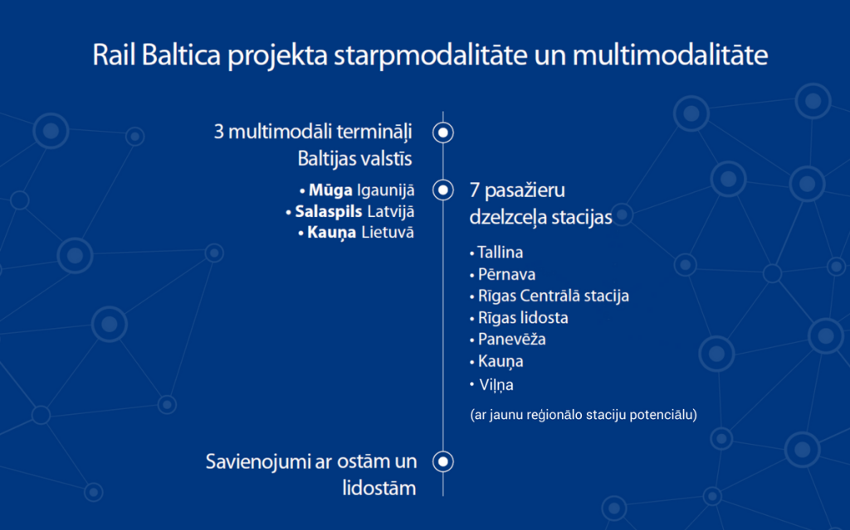

Slide 9
TEU gada pārvadājumi pa dzelzceļu Eiropā
6 miljoni TEU Vācija
3miljoni TEU Itālija
1,6 miljoni TEU Polija, Austrija, Čehija
1,2 miljoni TEU Spānija

Slide 10
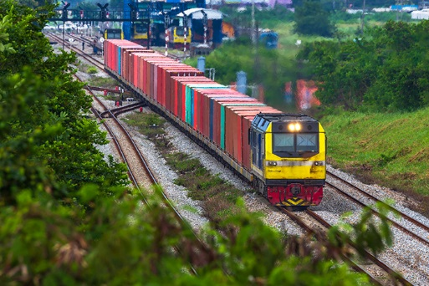
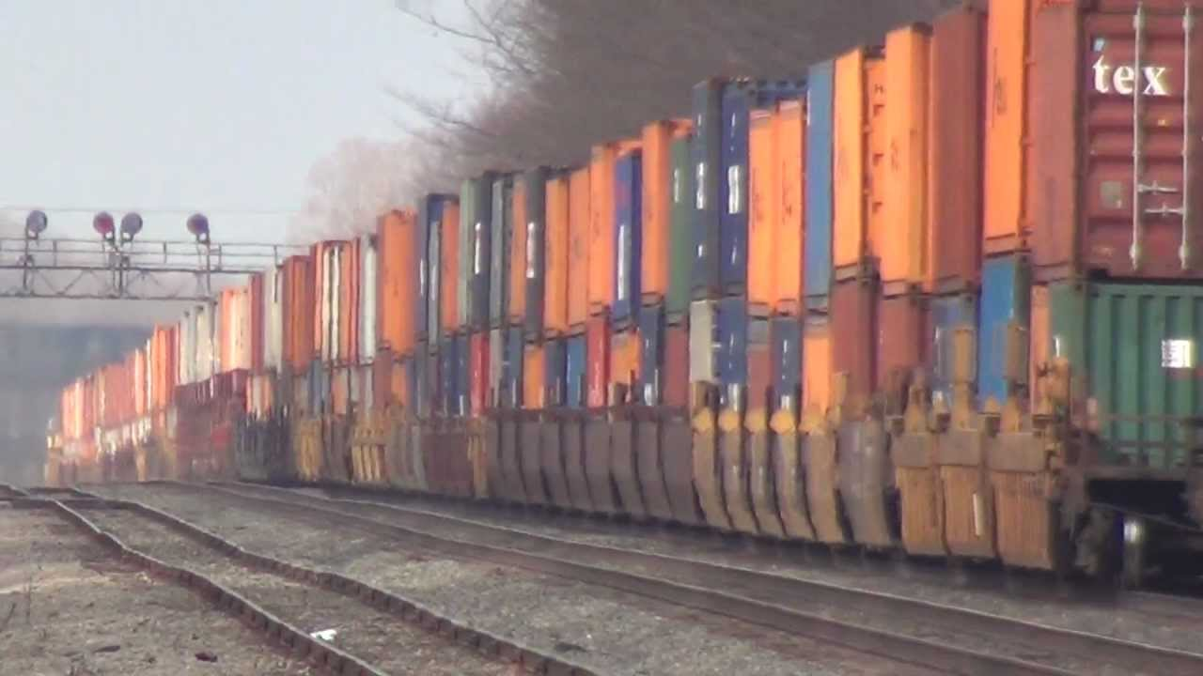

Slide 11
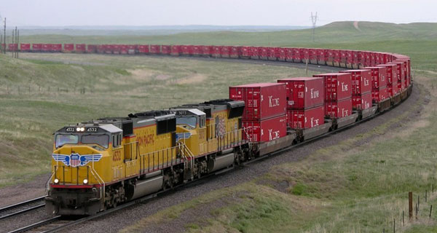
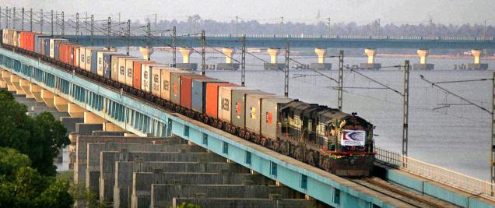

Slide 12
Kravas dzelzceļa līniju tīkls Eiropā
Source: Hupac (2018), Annual Report 2017, April.

Slide 13
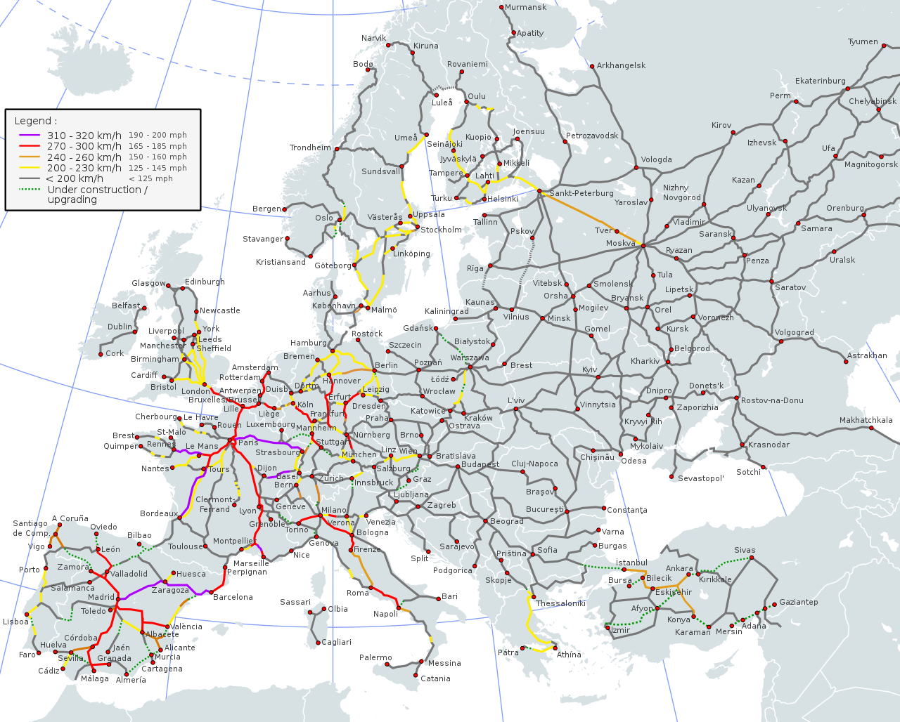
Pasažieru ātrvilcienu līnijas Eiropā

Slide 14
Mājas darbs: atrast kartē Eiropas dzelzceļa kravas transporta koridorus
Izmantotie resursi:
science.howstuffworks.com
www.rail-freight-corridors.com
www.railway-technology.com
www.railbaltica.org

